Slide 1
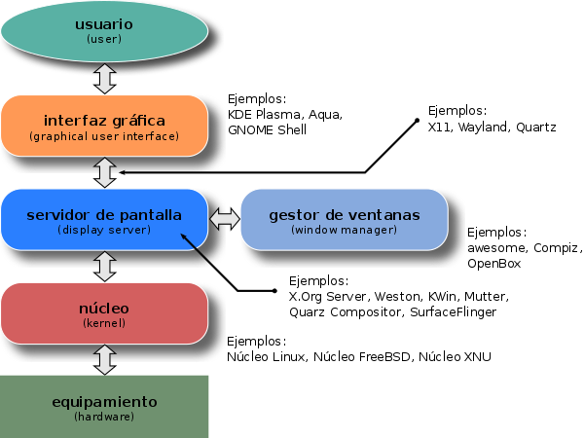
Interfaz gráfica de usuario (GUI).
JavaFX
Módulo de Programación.
CFGS Desarrollo de Aplicaciones Web
IES Gran Capitán

Slide 2
Interfaz gráfica de usuario (GUI)
La interfaz gráfica de usuario, conocida también como GUI, es un programa informático que actúa de interfaz de usuario, utilizando un conjunto de imágenes y objetos gráficos para representar la información y acciones disponibles en la interfaz. Su principal uso consiste en proporcionar un entorno visual sencillo para permitir la comunicación con el sistema operativo de una máquina o computador.

Slide 3
APIs para GUIs en Java
AWT
Estaba concebida como una API estandarizada que permitía utilizar los componentes nativos de cada sistema operativo.
Swing
Emula la apariencia de los componentes nativos de los SOs manteniendo las ventajas de la independencia de la plataforma.
SWT
Conjunto de componentes para construir interfaces gráficas en Java desarrollados por el proyecto Eclipse.
JavaFX

Slide 4
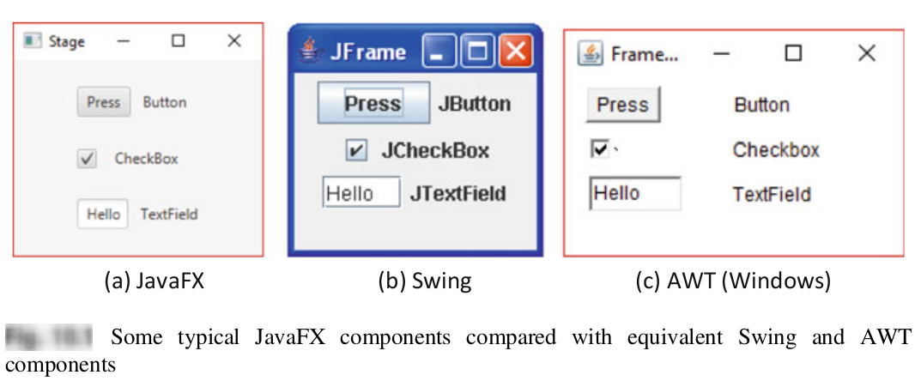

Slide 5
¿GUIs nativas o aplicaciones web?
En general, se puede realizar una aplicación web y adaptarla para su uso móvil o de escritorio (aplicación web progresiva).
Las aplicaciones nativas suelen ser las preferidas cuando se utilizan con frecuencia o si el flujo de trabajo es complicado. También cuando se necesita acceder al disco local de el ordenador donde se ejecuta o comunicarse con muchos sistemas remotos diferentes.

Slide 6
JavaFX
JavaFX es un kit de herramientas GUI para Java que puede ejecutarse en todos los siguientes sistemas operativos y dispositivos:
Windows
GNU/Linux
Mac
iOS
Android / Chromebook
Raspberry Pi

Slide 7
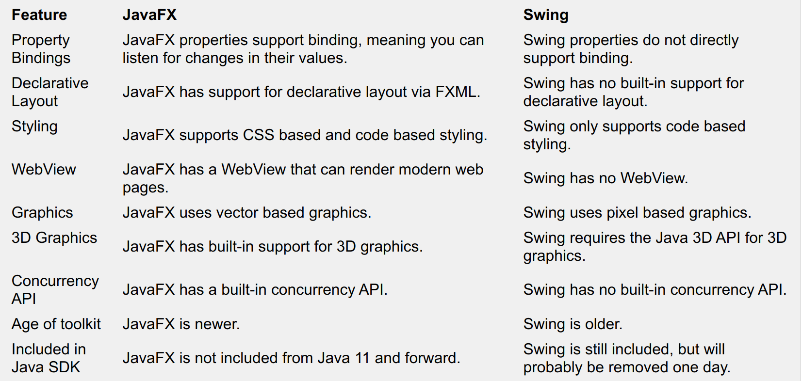
JavaFX vs Swing

Slide 8
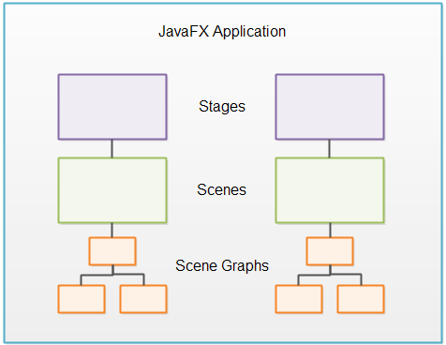
Estructura de una aplicación JavaFX

Slide 9
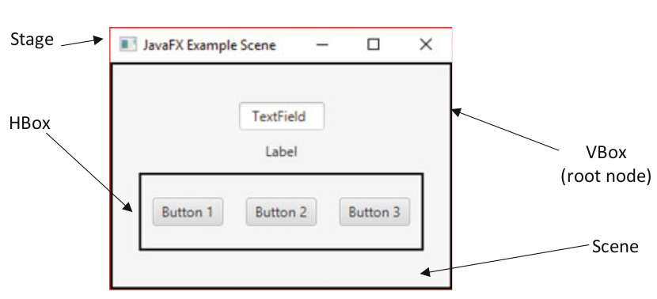
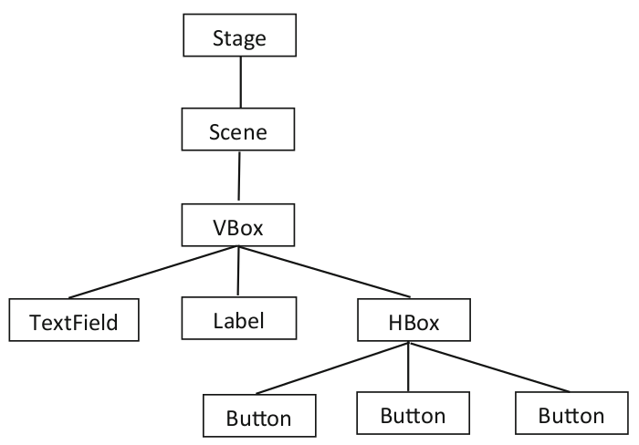
Estructura de una aplicación JavaFX

Slide 10
Stage
El escenario (stage) es el marco exterior de una aplicación JavaFX y corresponde a una ventana.
Una aplicación JavaFX tiene un objeto Stage principal que es creado en tiempo de ejecución.
En una aplicación JavaFX se pueden crear objetos Stage adicionales si se necesita abrir ventanas adicionales. Por ejemplo, para diálogos, asistentes, etc.

Slide 11
Scene
Para mostrar cualquier cosa en un escenario (stage) se necesita una escena (scene).
Un escenario solo puede mostrar una escena a la vez, pero puede intercambiarla en tiempo de ejecución y así mostrar múltiples escenas (una a la vez) durante el tiempo de vida de una aplicación JavaFX.
Una escena se representa por un objeto Scene dentro de una aplicación JavaFX que puede crear todos los que necesite.

Slide 12
Scene Graph
Todos los componentes visuales (controles, diseños, etc.) deben adjuntarse a una escena que se va a mostrar, y esa escena debe adjuntarse a un escenario para que toda la escena sea visible.
El conjunto total de objetos gráficos de todos los controles, diseños, etc. adjuntos a una escena se denomina gráfico de escena (Scene Graph).

Slide 13
Nodes
Todos los componentes adjuntos al escenario gráfico se denominan nodos. Todos los nodos son subclases de una clase JavaFX llamada javafx.scene.Node.
Nodos rama: puede contener otros nodos (secundarios). También se denominan nodos principales.
Nodos hoja: no puede contener otros nodos.

Slide 14
Controls
Los controles JavaFX son componentes que proporcionan algún tipo de funcionalidad dentro de una aplicación JavaFX. Por ejemplo, un botón, botón de opción, tabla, árbol, etc.
Para que un control sea visible, debe estar adjunto al escenario gráfico de algún objeto Scene.
Los controles generalmente están anidados dentro de algún layout de JavaFX que administra el diseño de los controles entre sí.

Slide 15
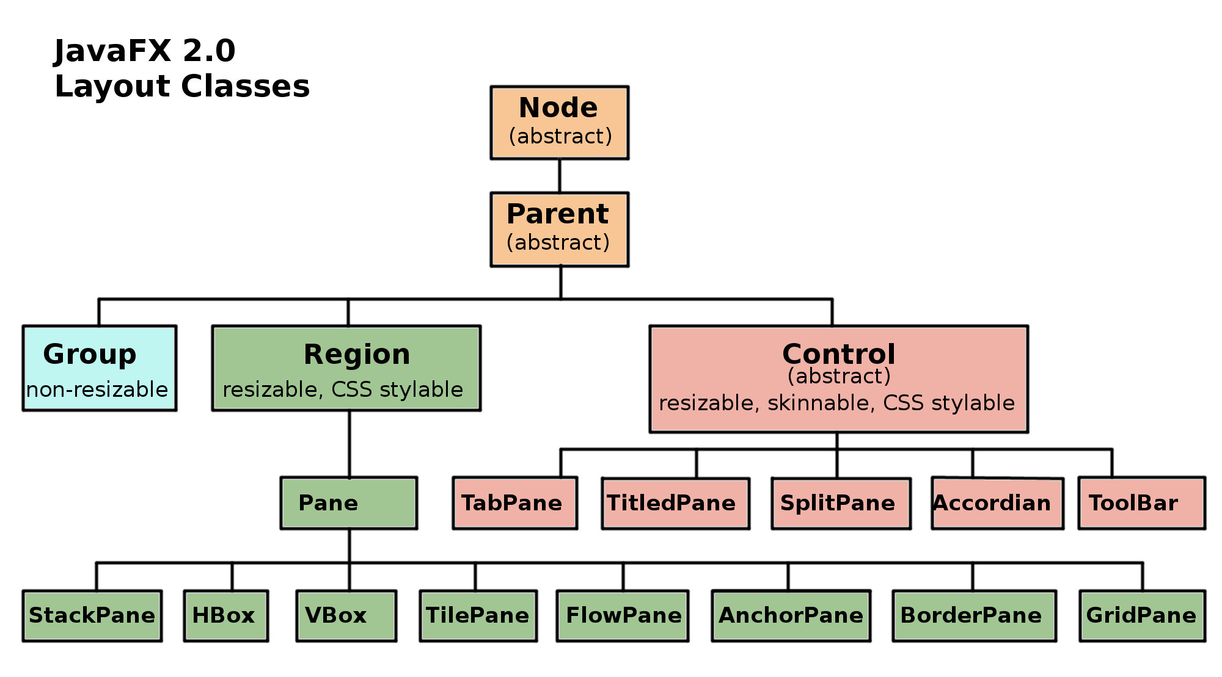
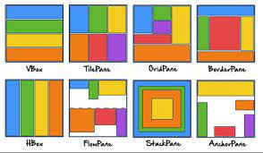
Layouts
Los layouts son componentes que contienen otros componentes dentro de ellos, incluso otros layouts.
Los layouts también se denominan parent components porque contienen child components y porque los layouts son subclases de la clase javafx.scene.Parent.

Slide 16

Construir una aplicación JavaFX
Una aplicación JavaFX necesita una clase de lanzamiento primaria derivada de javafx.application.Application y cuando se ejecuta se llama a estos métodos en orden:
void init()
Código a ejecutar antes de que comience la aplicación gráfica.
abstract void start(Stage stage)
Código a ejecutar por la aplicación gráfica.
void stop()
Código a ejecutar después de que termine la aplicación gráfica.

Slide 17
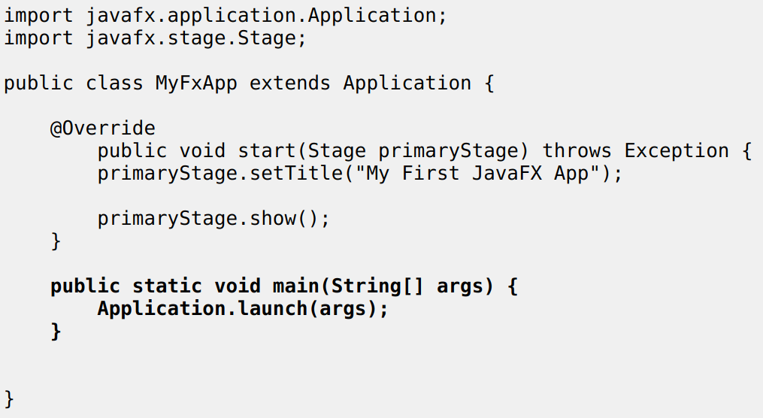
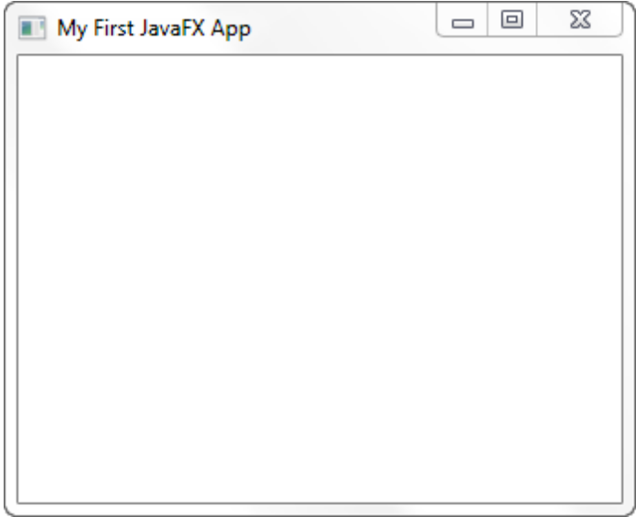

Slide 18
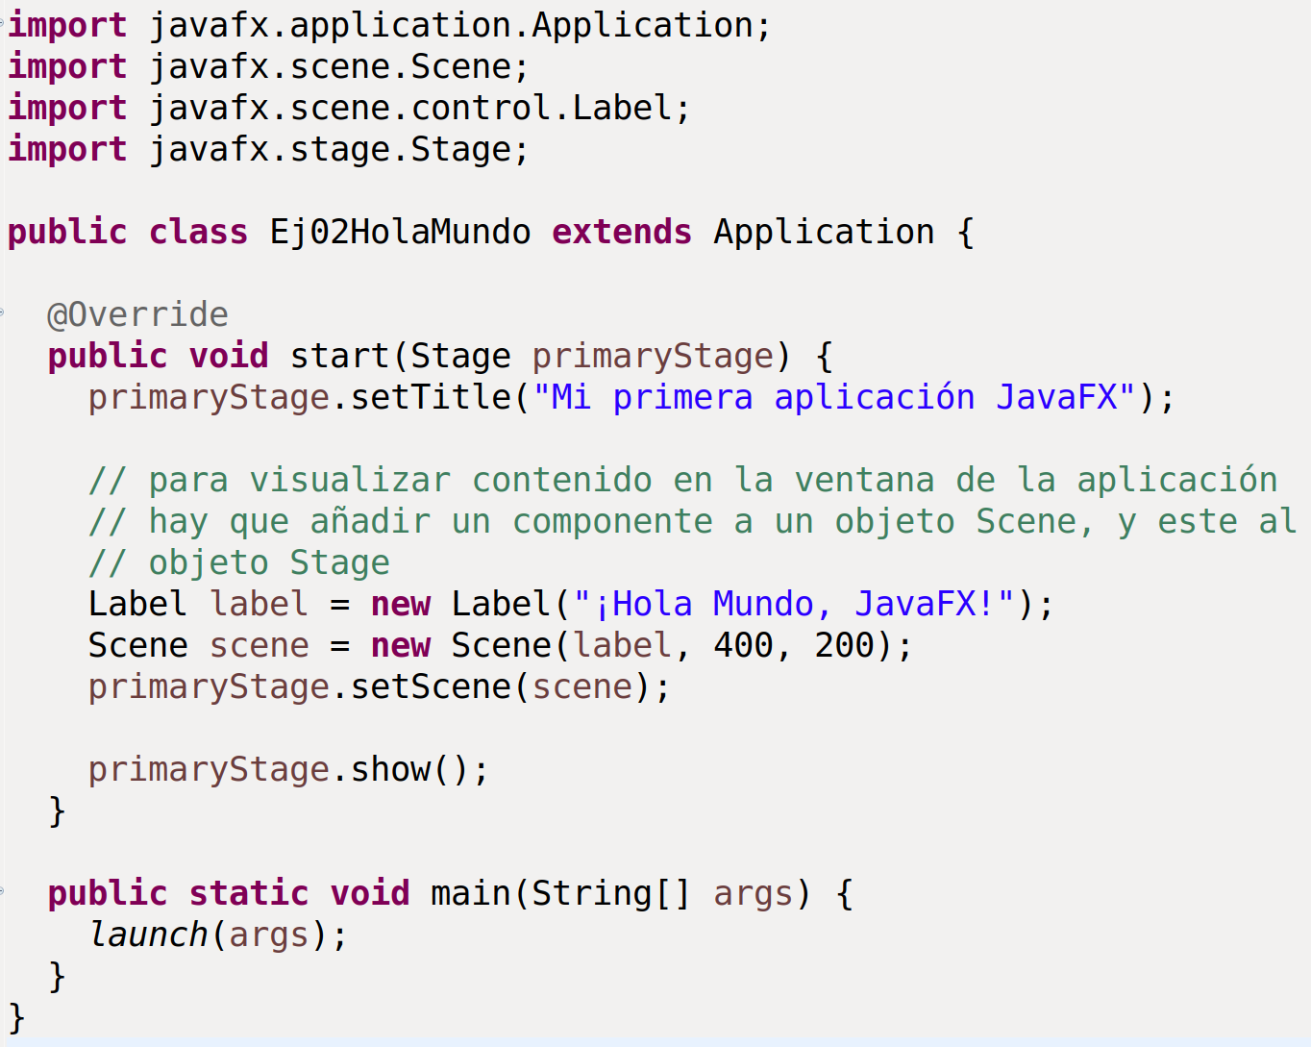
Añadir un Scene al Stage
Para mostrar algo dentro de la ventana de la aplicación JavaFX hay que añadir un Scene al objeto Stage.
Esto se hace dentro del método start().

Slide 19


JavaFX Stage
Cuando se inicia una aplicación JavaFX, crea un objeto Stage raíz que se pasa al método start().
Este objeto Stage representa la ventana principal de la aplicación JavaFX.
Se pueden crear nuevos objetos Stage más adelante durante el tiempo de la aplicación, en caso de necesitarlos.
Tutorial
Ejemplos

Slide 20
Eventos de JavaFX Stage
Un Stage puede emitir eventos que desde la aplicación podemos escuchar y manejar, por ejemplo el cierre de una ventana.
También podemos registrar un controlador de eventos en el Stage de ratón o teclado. Se llama al controlador cuando el nodo recibe un evento del tipo especificado durante la fase de propagación de la entrega del evento.

Slide 21
JavaFX Scene
Una escena contiene todos los componentes visuales de la interfaz gráfica de la aplicación JavaFX.
Está representada por la clase javafx.scene.Scene.
Un objeto Scene debe establecerse en un escenario JavaFX (objeto Stage) para que sea visible.
Tutorial

Slide 22
JavaFX Node
La clase JavaFX Node es una clase abstracta y base para todos los componentes agregados al Scene Graph que comparten un conjunto de propiedades comunes.
Cada instancia solo se puede añadir a la escena una vez.
Una subclase especial de JavaFX Node llamada Parent se utiliza para modelar la instancia de Node que puede tener hijos.

Slide 23
Propiedades comunes JavaFX Node
Sistema de coordenadas cartesiano.
Caja que les delimita.
LayoutX y layoutY.
Altura y ancho preferido.
Altura y ancho mínimo
Altura y ancho máximo.
Datos del usuario.
Elementos (nodos secundarios)
Tutorial

Slide 24

FXML
JavaFX FXML es un formato XML que permite componer GUI de JavaFX separando el código de diseño JavaFX del resto del código de la aplicación.
Permite el uso de CSS y de controladores de código para el manejo de los eventos de la aplicación de manera sencilla.
Tutorial
Ejemplos
JavaFX CSS Reference

Slide 25
Eventos
Los eventos en la API JavaFX son parte importante en el desarrollo de una aplicación, un evento se produce cuando el usuario interactúa con la aplicación, por ejemplo, al hacer clic sobre un botón, al mover el ratón sobre algún control, al presionar una tecla, etc.
La clase base que representa un evento es Event, algunas de sus subclases importantes son MouseEvent, KeyEvent y WindowEvent.

Slide 26
Controlar Eventos
Para controlar un evento en JavaFX disponemos de los manejadores de eventos y los filtros de eventos, cada uno de estos controladores poseen estas propiedades:
Target: El nodo en donde se produjo el evento.
Source: La fuente que genera el controlador del evento.
Type: El tipo de evento producido.
Para responder a un evento requerimos un objeto que implemente la interfaz funcional EventHandler.

Slide 27
EventHandler
La base de la captura y funcionalidad de los eventos son los objetos de tipo EventHandler.
En su definición se indica el tipo de evento que se maneja y se sobrescribe el método handle(), que recibe el evento producido del que se podrá extraer el source, target y type.
Al ser EventHandler una interfaz funcional podemos crear estos objetos usando expresiones lambda.

Slide 28
Proceso de generación de un evento
Construcción de la ruta: se crea la ruta que seguirá el evento, iniciándose en la ventana (Stage) y terminando en el objeto donde se origina el evento.
Fase de captura: se distribuye el evento recorriendo la jerarquía desde la parte superior. Si alguno de los nodos ha registrado un manejador con addEventFilter se invoca.
Fase de propagación: ocurre el proceso inverso, el evento se distribuye desde su origen hasta llegar a la parte superior de la ruta. Si algún nodo ha registrado un manejador de eventos con addEventHandler, se invoca.

Slide 29
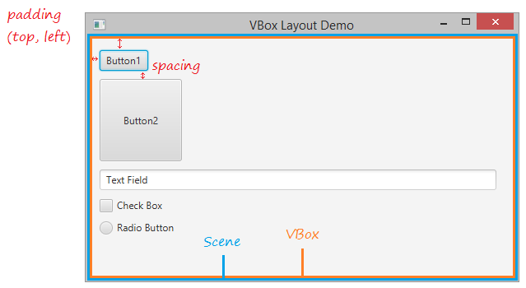
VBox Layout
Este layout nos permite colocar nodos hijos en forma de columna, lista vertical o caja vertical.

Slide 30
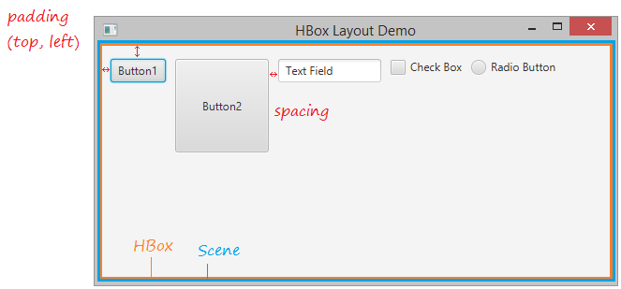
HBox Layout
Este layout es exactamente igual que el anterior a excepción de que en lugar de ser una fila vertical, esta es horizontal

Slide 31
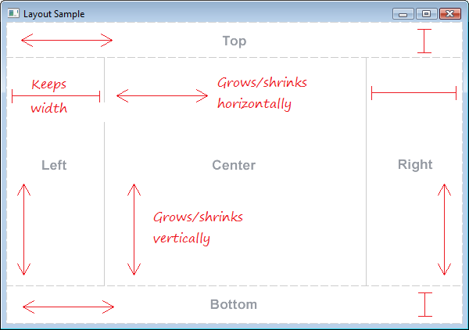
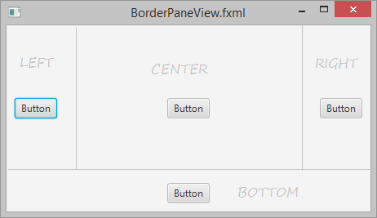
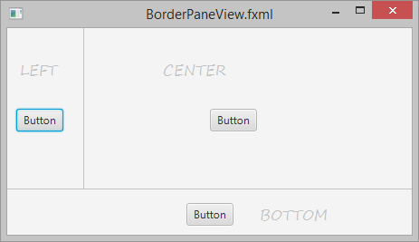
Layout BorderPane
Este layout permite agregar 5 nodos hijos en distintas posiciones: top, left, right, bottom y center.

Slide 32
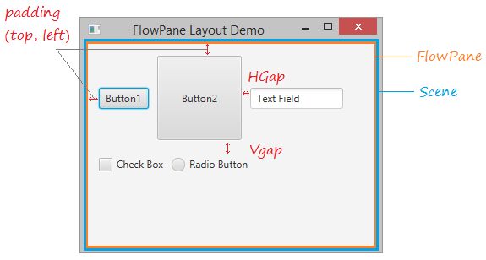
Layout FlowPane
Este tipo de layout es parecido al HBox y al VBox. Puede ser como cualquiera de los dos, todo depende del constructor.

Slide 33
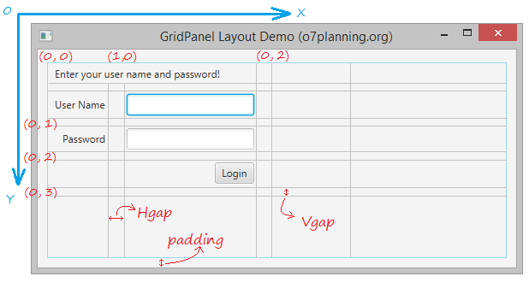
Layout GridPane
Este layout nos permite crear una matriz o cuadrícula.

Slide 34
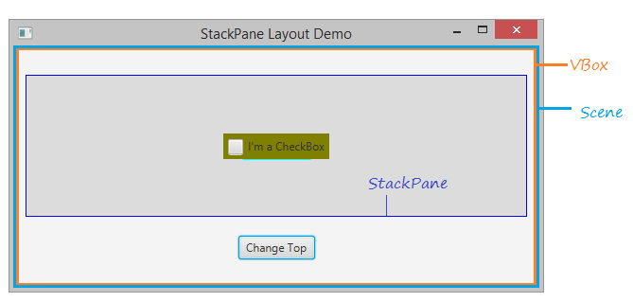
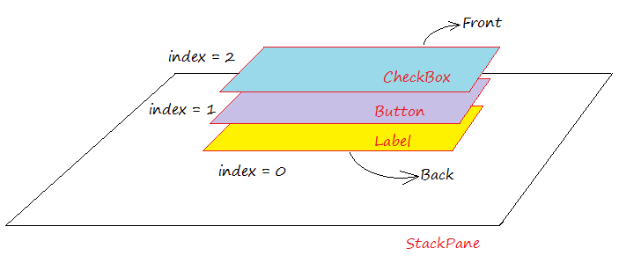
Layout StackPane
Este layout añade sus nodos en una pila, el 1er elemento queda debajo del 2º y así sucesivamente.

Slide 35
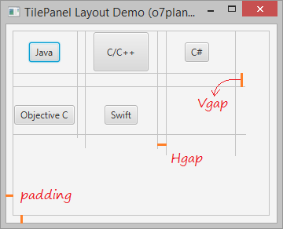
Layout TilePane
TilePane, al igual que FlowPane, crea un layout que permite añadir nodos de forma vertical o horizontal.
La diferencia radica en que TilePane puede especificar en filas y columnas como se van añadiendo los nodos.

Slide 36
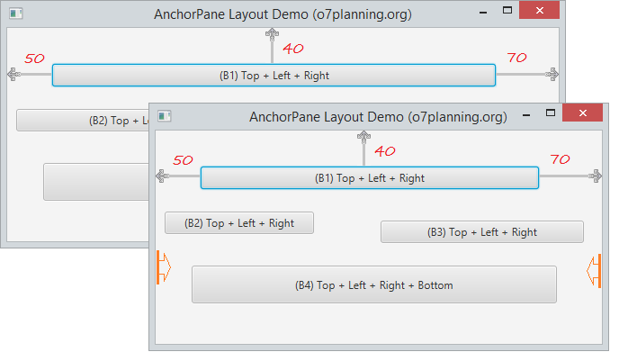
Layout AnchorPane
AnchorPane es parecido a BorderPane, la diferencia radica en que AnchorPane nos brinda más libertad para posicionar los elementos.

